Slide 1
Тема: Приложимост на ГИС технологиите в обучението по предмети и създаване на уроци във виртуалната реалност
Вътрешноучилищна квалификационна дейност - обучение
ПГСС „ Свети Климент Охридски“ гр. Кюстендил
08.11.2021

Slide 2
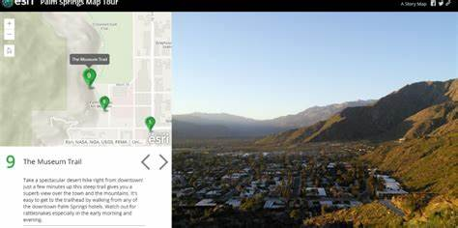
Arc GIS Story Maps
Запознаване с Arc GIS Story Maps
Създаване на урок
https://storymaps.arcgis.com/stories

Slide 3
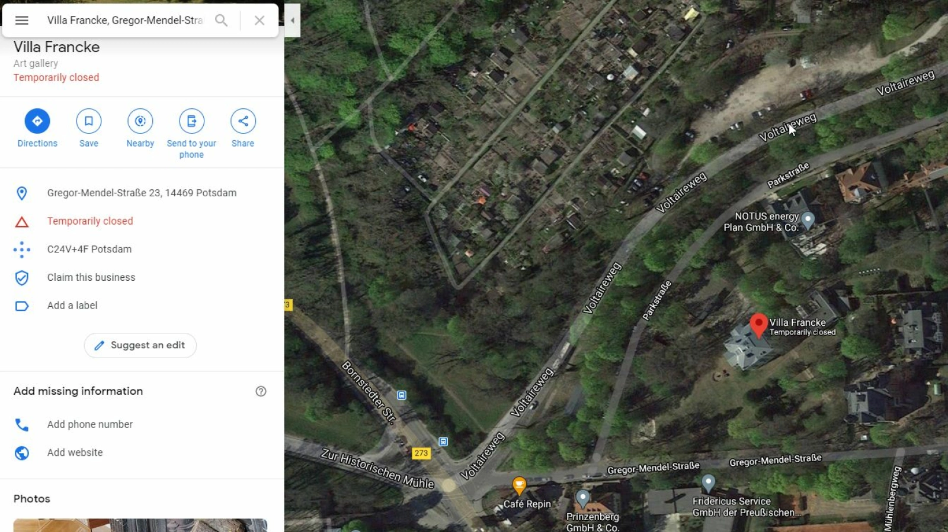
Google Maps
Запознаване с Google maps
и възможностите за използването му в училище
Разглеждане на обекти, които могат да намерят приложение в преподаването на учебния материал по предмети
Google Карти

Slide 4
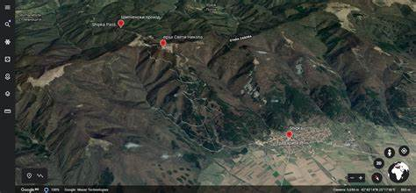
IEDU 360
Запознаване с платформата IEDU 360
Разглеждане на уроци и упражнения
Създаване на урок
https://iedu360.eu/bg

Slide 5
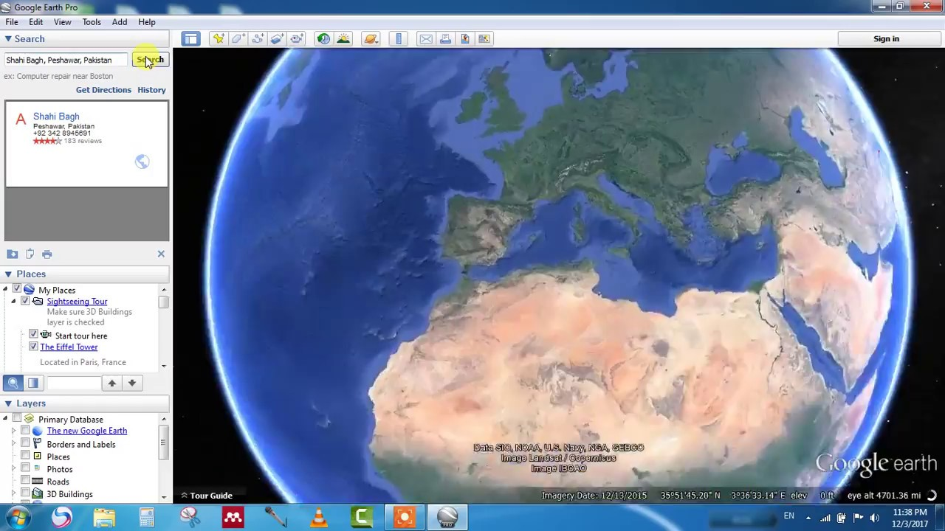
Създаване на проект в Google Earth
Запознаване с Google Earth
Примерен проект
Създаване на проект
Google Earth

Slide 6
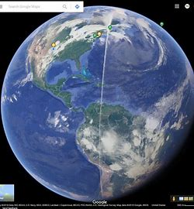
Sentinel Landsat
Запознаване с EO- browser и сателитите Sentinel и Landsat
Разглеждане на възможностите за работа със сателитни данни в реално време
Приложение на сателитните данни в преподаването и визуализацията на учебния материал
https://apps.sentinel-hub.com/eo-browser/?zoom=10&lat=41.9&lng=12.5&themeId=DEFAULT-THEME&toTime=2021-11-03T20%3A27%3A59.438Z

Slide 7
Интерактивни карти, в помощ на визуализацията на учебният материал по предмети
Инерактивна карта на света с обекти за разглеждане в 3D – География и икономика, История и цивилизация, БЕЛ, Философия, , Изобразително изкуство, Музика
ttps://www.360cities.net/video_gallery?page=8&tab=all
Въглероден отпечатък върху интерактивна карта- Химия и опазване на ОС, Биология и здравно образование, География и икономика, История и цивилизация
https://app.electricitymap.org/map
Радио Garden- радиостанции в света върху интерактивна карта в реално време- Езици, География и икономика, История и цивилизация
http://radio.garden/visit/sofia/uC7s3fqj
Езици в света – езици, География и икономика, История и цивилизация
https://localingual.com/?ISO=BG
Стопански дейности в света, обекти на интерактивна карта- Професионално направление, География и икономика, История и цивилизация
https://search.descarteslabs.com/?layer=naip_v2_rgb_2014-2015#lat=39.2322531&lng=-100.8544921&skipTut=true&zoom=5
Пътувай и слушай радио- Езици и Безопасност на движението, География и икономика, История и цивилизация
Диск & Слушай (driveandlisten.herokuapp.com)
Земеделие по света- интерактивна карта- професионално направление, География и икономика, История и цивилизация
https://map.onesoil.ai/2018/fr#5.36/47.245/12.119
Атмосферна циркулация, време- География, Професионално направление, Биология и ЗО, Химия и опазване на ОС, География и икономика, История и цивилизация
https://www.windy.com/?42.288,22.695,5

Slide 8
Вътрешноучилищна квалификация - обучение
ПГСС „ Свети Климент Охридски“ гр. Кюстендил
Лектор: Зорница Домозетова
/ преподавател по „География и икономика“ и „История и цивилизация“ /
преминала курс на обучение
„ Дигитална география “ на д-р Евгения Сарафова , СУ „ Свети Климент Охридски“ гр. София

